Slide 1
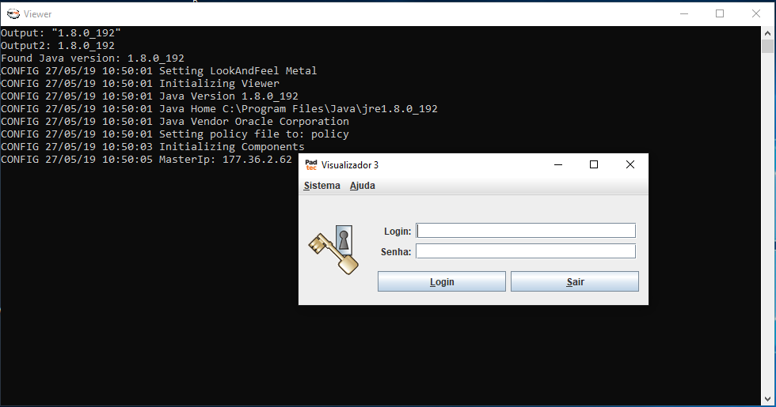
DWDM PADTEC
Baixar o instalador do Visualizador na pasta Técnica -> Padtec.
Nome do arquivo : install_viewer_v3_23_13_20181015
Será necessário o java 8.0.192.
Na instalação irá solicitar o IP do servidor -> 177.36.2.62.
Assim que instalado será solicitado o login e senha:
Login: suporte senha: n0c1Telecom

Slide 2
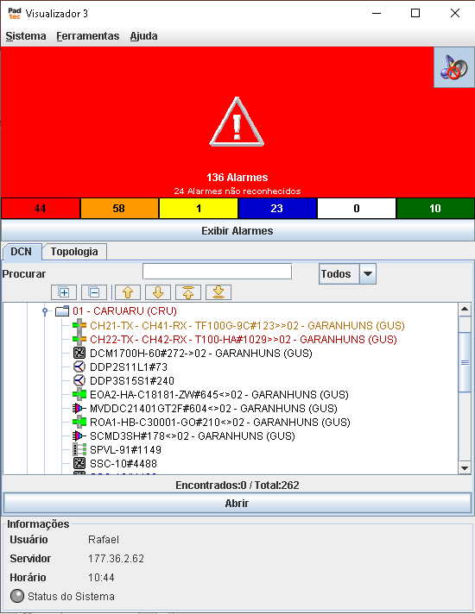
LEGENDA DAS PLACAS
TF-100G - TRANSPONDER – 2 PORTAS DE 10G E 2 PORTAS DE 40G
T-100G - TRANSPONDER – 2 PORTAS DE 10G, SENDO UMA CHEGADA E OUTRA SAIDA
TM-100G – TRANSPODER – 10 PORTAS DE 10G CADA
EOA - AMPLIFICADORA DE ATÉ 60KM (NÃO TEM PERIGO DE QUEIMAR EM CASO
DE ROMPIMENTO)
MVDDC - MULTIPLEXADOR - MUX / DEMUX
ROA1 - RAMAN – AMPLIFICADORA DE LONGA DISTÂNCIA. (PRECISA DESATIVAR
EM CASO DE ROMPIMENTO).
SCMD - É RESPONSÁVEL PELA MULTIPLEXAÇÃO E DEMULTIPLEXAÇÃO DO CANAL.
SPVL91 - GERÊNCIA O DWDM TANTO LOCAL OU POR CANAL DE SUPERVISÃO.
SSC - GERÊNCIA O VENTILADORES ( RESFRIAÇÃO).

Slide 3
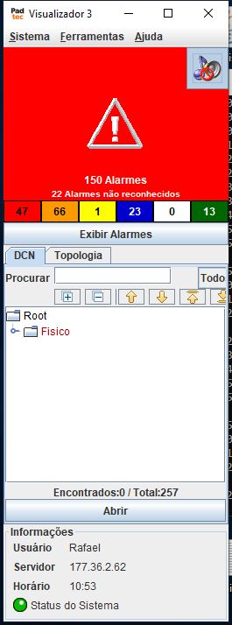
Assim que efetuar o login abrir a tela do visualizador da seguinte forma.

Slide 4
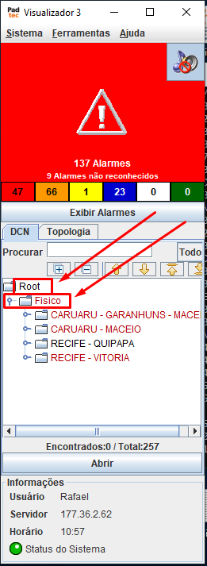
Observando na pasta ROOT existem uma outra pasta chamada Fisico aonde encontra-se todos os elementos cadastrados, clicando nele, abrir cada elemeto em sub-pastas, da seguinte forma.

Slide 5
Cada elemento tem o caminho para um destino da seguinte forma.
Caruaru – Garanhuns – Maceio, faz o seguinte caminho.
Caruaru -> Garanhuns -> Aguas Belas -> Santana de Ipanema -> Olho D´agua de Flores -> Arapiraca -> Marimbondo -> Pilar
e Maceio.
Caruaru – Maceio, faz o seguinte caminho.
Caruaru -> Quipapa -> Rio Largo e Maceio.
Recife – Quipapa, faz o seguinte caminho.
Recife -> Cabo de Santo Agostinho -> Palmares e Quipapa
Obs: em Palmares temos duas transponder ambas com duas portas de 40G e duas portas de 10G, aonde as portas de 40G
São interligadas entre sim para ser dropado em Quipapá.
Recife – Vitoria, é um mini dwdm com a transponder de 200G duas saídas de 100G.

Slide 6
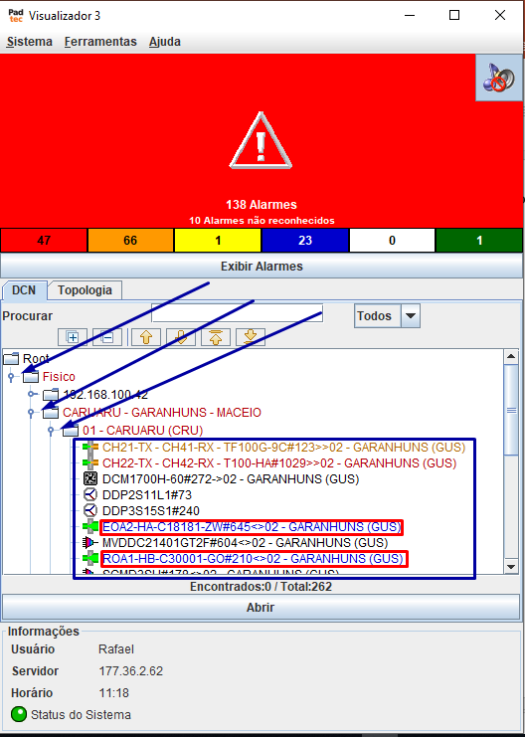
Abrindo as sub-pasta veremos a placas existem no DWDM e seus devidos nomes.
As setas azuis sinaliza a aberturas das sub-pastas.
O que esta grifado de vermelho são as amplificadoras.
A Amplificadora EOA, não precisamos nos preocupar em desativar.
- A Amplificadora ROA conhecida com RAMAN, essa temos que ter uma atenção
maior, em um rompimento aonde o enlace tem RAMAN tem que ser desativada
Para que a mesma não venha a queimar.

Slide 7
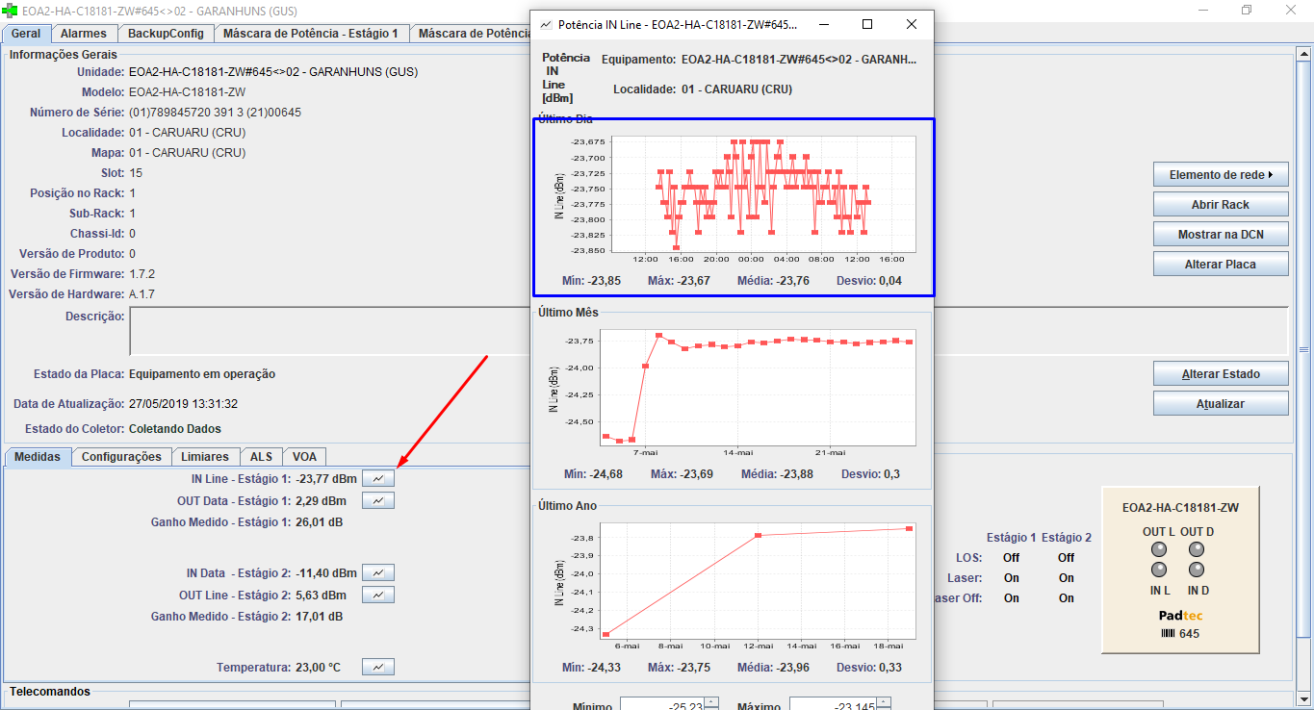
Dando um clique duplo na placa EOA, irá abrir a janela de configuração aonde podemos ver o nível de sinal.
Em caso de rompimento é nessa placa “EOA” que confirmamos o rompimento e, se o reparo foi realizado corretamente.

Slide 8
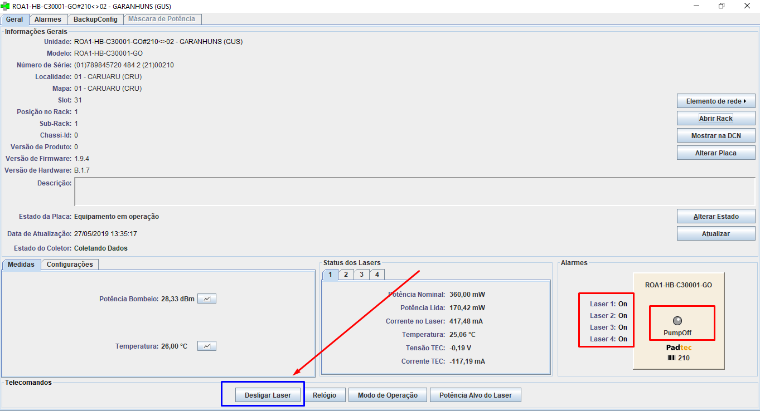
Caso encontre algum rompimento no trecho que tenha RAMAN, irá precisar desativa-lá.
Dá um clique duplo na placa “ROA” irá abrir a seguinte janela.
Em seguida clica em desligar laser.

